Slide 1
Sprint meeting 2
Tom Heijmans, 1079471
Dennis Zejnilović, 1098617
Ali Haimed, 1103776
Fabio Wolthuis, 1093379

Slide 2
Inhoudsopgave
Sprint 2 planning
Afspraak met de opdrachtgever
Componenten aanschaffen
Testen van de onderdelen (camera met de controller)
Mechatronisch ontwerp
Architectuur ontwerp v1
Requirement bijwerken
Sprint 3 planning
Retrospective

Slide 3
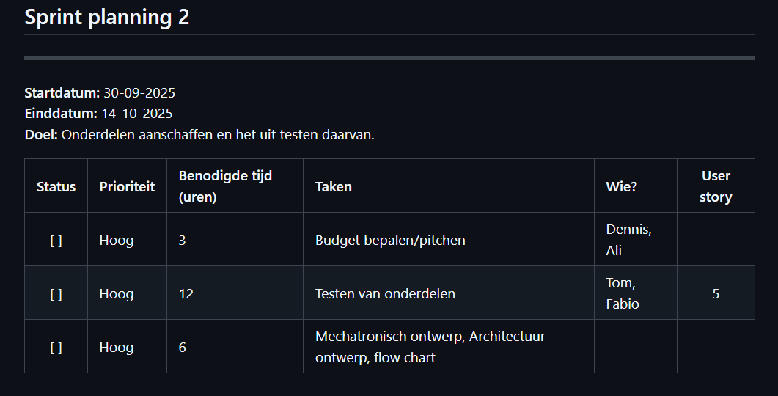
Sprint 2 Planning

Slide 4
Opdrachtgever
Afstand en GUI vereisten bevestigen
Benodigde hardware goedgekeurd

Slide 5
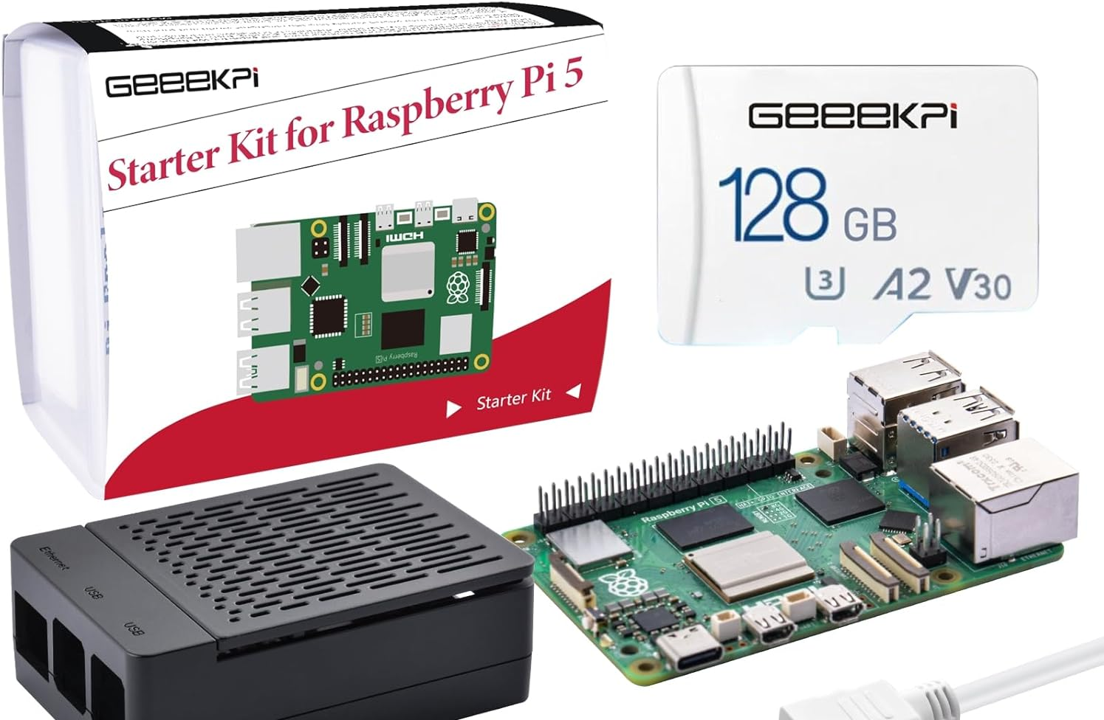
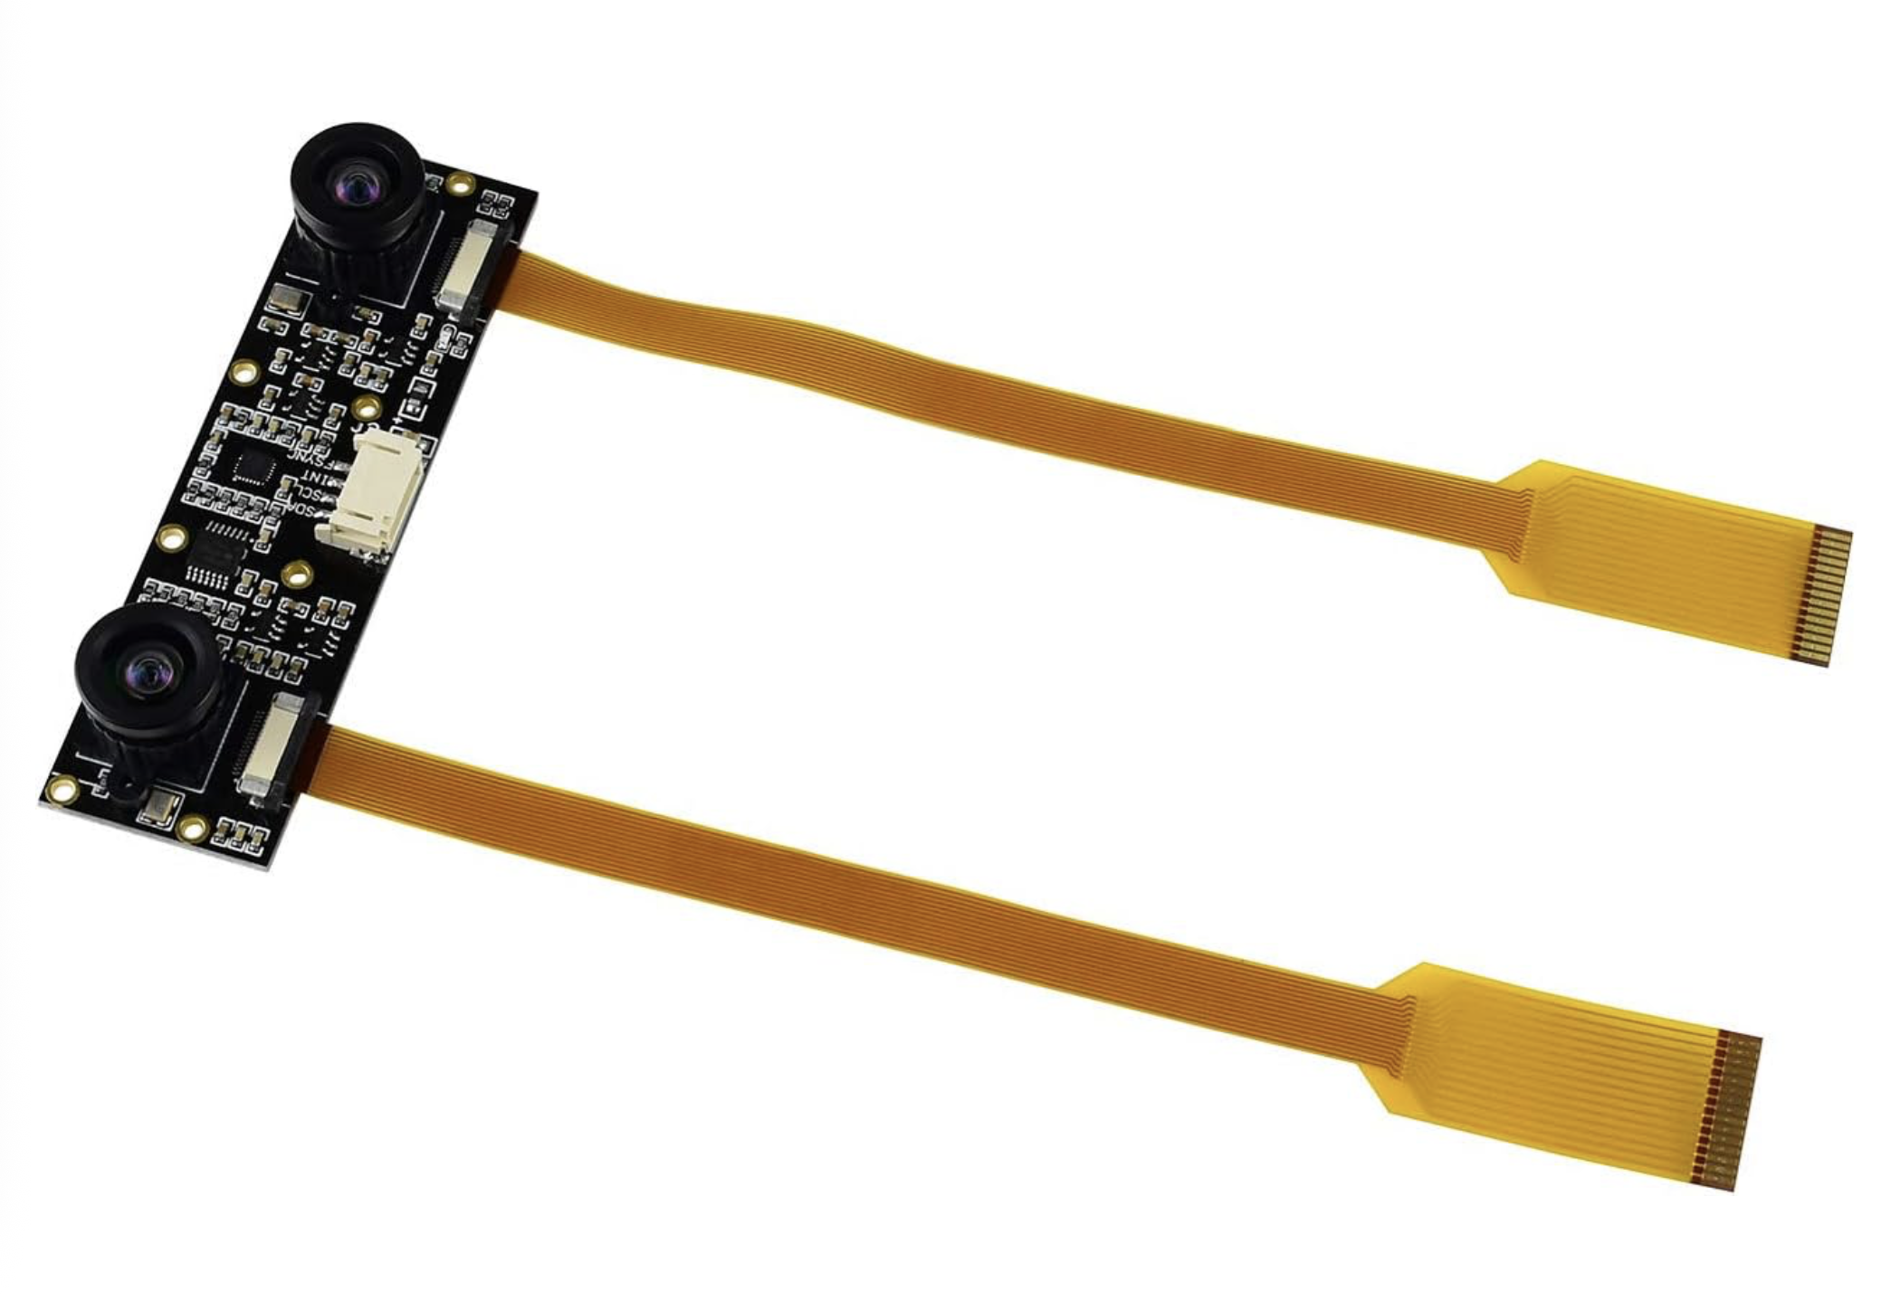
Componenten aanschaffen
Raspberry PI 5 kit
Opslag & connectie: 128 GB EVO+ MicroSD .
Twee IMX219-83 stereocamera’s.

Slide 6
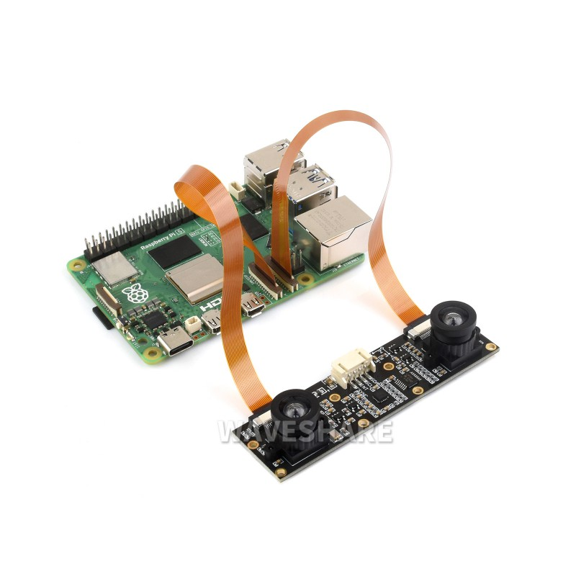
Testen van de onderdelen
Raspberry Pi succesvol verbonden met de camera

Slide 7
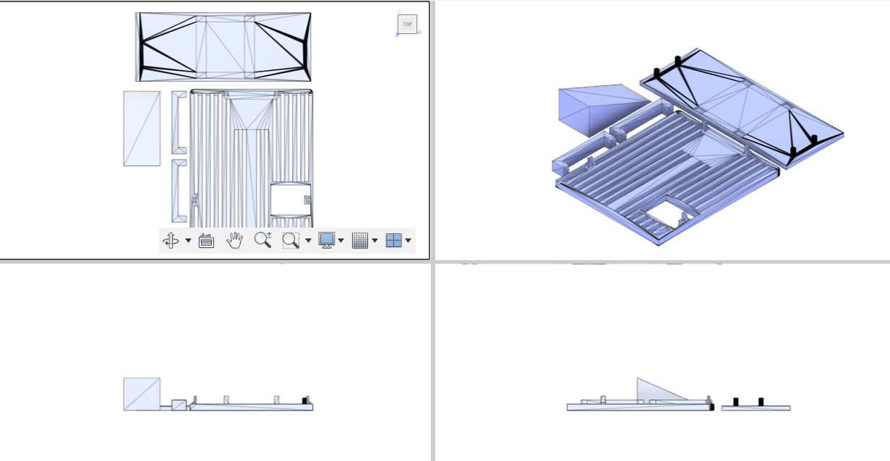
Mechatronisch ontwerp

Slide 8
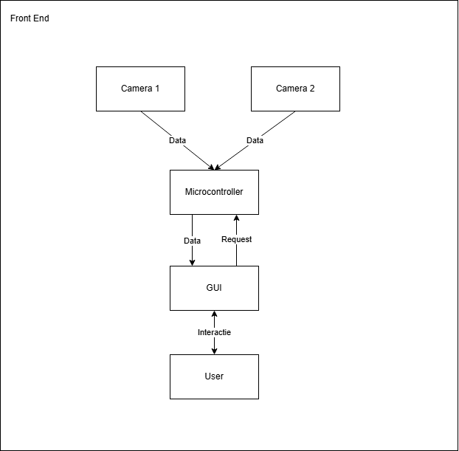
Architectuur ontwerp

Slide 9

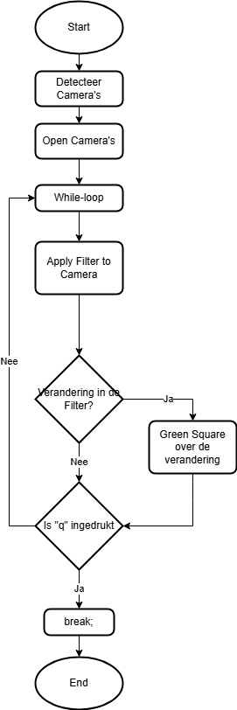

Flowchart

Slide 10
Requirement bijwerken

Slide 11
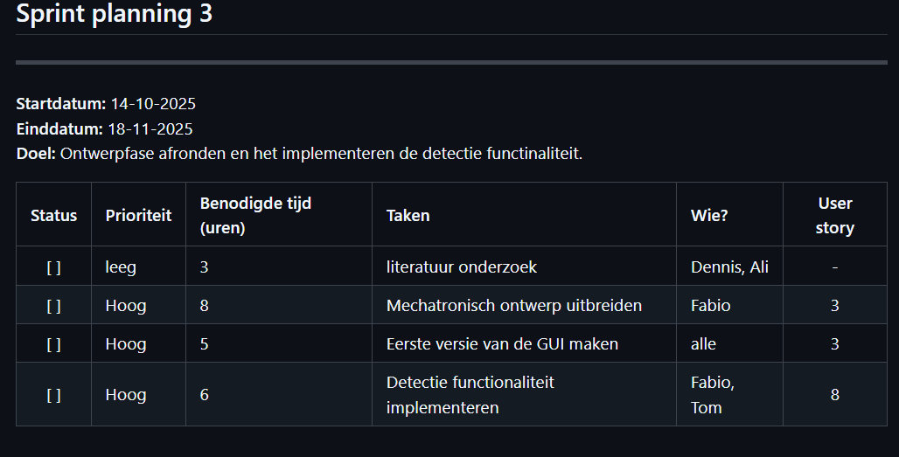
Sprint 3 Planning

Slide 12
retrospective
++ Probleemoplossing ging goed, vasthouden
++ Samenwerking ging goed, vasthouden
++ Communicatie ging goed, vasthouden
++ Goed plan, vasthouden

